Slide 1
Object-Relational Database and Temporal Application
จัดทำโดย : นายปัณณทัต ธนธัญนนท์
นางสาวสุมลรัตน์ ลดาวงศ์วิวัฒน์
อาจารย์ที่ปรึกษา : รศ.ดร.ศุภมิตร จิตตะยโศธร

Slide 2
ฐานข้อมูลเชิงเวลา (Temporal Database)
ฐานข้อมูลเชิงเวลา คือ ฐานข้อมูลที่สนับสนุนการจัดการกับข้อมูลเชิงเวลา (Temporal Data) หรือก็คือข้อมูลที่มีเวลาเข้ามาเกี่ยวข้อง ทำให้ฐานข้อมูลเชิงเวลาสามารถจัดการข้อมูลเชิงเวลาได้สะดวกกว่าฐานข้อมูลทั่วๆไปซึ่งมักจะเก็บข้อมูลที่เป็นจริงในเวลาปัจจุบัน จะไม่เก็บข้อมูลอดีต (Past Data) หรือข้อมูลอนาคต (Future Data)

Slide 3
ข้อมูลอดีต คือ ข้อมูลซึ่งเคยถูกเก็บอยู่ในฐานข้อมูล แล้วถูกเปลี่ยนแปลงหรือลบออก ข้อมูลอดีตมักจะถูกเขียนทับด้วยข้อมูลใหม่
ข้อมูลอนาคต คือ ข้อมูลที่จะเป็นจริงในอนาคต แต่ไม่เป็นจริงในเวลาปัจจุบัน

Slide 4
ตัวอย่างตารางใน Relational Database
รหัสพนักงาน | ชื่อ | แผนก | เงินเดือน
10 | สุรชัย | การตลาด | 12000
12 | ดารา | วิจัย | 10000
13 | วิวัฒน์ | การตลาด | 15000

Slide 5
ช่วงเวลาที่เก็บในฐานข้อมูลเชิงเวลามี 3 แบบ คือ
Valid Time คือ ช่วงเวลาที่ข้อมูลเป็นจริง
Transaction Time คือ ช่วงเวลาที่ข้อมูลถูกเก็บใน
ฐานข้อมูล
User-Defined Time คือ เวลาที่เสมือนเป็นข้อมูลชนิดหนึ่ง เช่น วันเกิด

Slide 6
ตัวอย่างตารางในฐานข้อมูลเชิงเวลา
รหัสพนักงาน | ชื่อ | แผนก | เงินเดือน | เวลาเริ่มต้น | เวลาสิ้นสุด
10 | สุรชัย | วิจัย | 11000 | 03/01/1985 | 12/31/1990
10 | สุรชัย | การตลาด | 11000 | 01/01/1991 | 12/31/1993
10 | สุรชัย | การตลาด | 12000 | 01/01/1994 | NOW
11 | พิพัฒน์ | วิจัย | 10000 | 02/01/1988 | 10/31/1995
12 | ดารา | วิจัย | 10000 | 04/01/1991 | NOW
13 | วิวัฒน์ | การตลาด | 15000 | 06/01/1988 | NOW
14 | สุรีย์ | วิจัย | 20000 | 01/01/2002 | NULL

Slide 7
ข้อมูลที่ใส่เข้าไปอาจจะยังไม่ทราบเวลาสิ้นสุดของ Valid Time (T_{E}) จึงกำหนดให้เวลาสิ้นสุดของ Valid Time เป็นปัจจุบัน (Now) ถ้าเวลาเริ่มต้นของ Valid Time (T_{S}) เป็นอดีต และให้เวลาสิ้นสุดของ Valid Time เป็น Null ถ้าเวลาเริ่มต้นของ Valid Time เป็นอนาคต
T_{E} := NOW, if T_{S} <= NOW
T_{E} := NULL, if T_{S} > NOW
Notes:
บอกว่า ในทางสากลได้ตกลงกันไว้ว่า ค่าของ NOW คือ 12/31/999

Slide 8
ประเภทของฐานข้อมูลเชิงเวลา
Valid-Time Database หรือ Historical Database เก็บเฉพาะ Valid Time
Transaction-Time Database หรือ Rollback Database เก็บเฉพาะ Transaction Time
Bitemporal Database เก็บทั้ง Valid Time และ Transaction Time

Slide 9
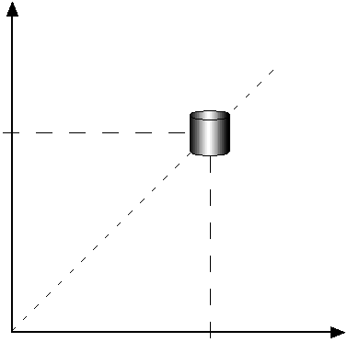
Snapshot Database
Valid Time
ปัจจุบัน
Transaction Time
ปัจจุบัน

Slide 10
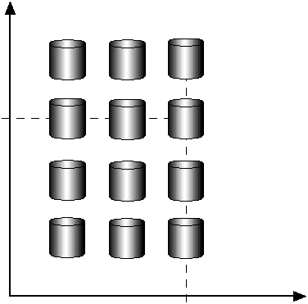
Bitemporal Database
Valid Time
อนาคต
ปัจจุบัน
อดีต
Transaction Time
อดีต
ปัจจุบัน

Slide 11
ประเภทของความซ้ำซ้อน
ชื่อ | สถานะ | เวลาเริ่มต้น | เวลาสิ้นสุด
กฤษณ์ | สาหัส | 11/19/1997 | 11/20/1997
อำนาจ | สาหัส | 11/19/1997 | 11/26/1997
สมหญิง | ฉุกเฉิน | 11/19/1997 | 11/19/1997
สมหญิง | สาหัส | 11/20/1997 | 11/25/1997
กฤษณ์ | ดี | 11/21/1997 | 1/2/1998
อำนาจ | ดี | 11/27/1997 | 1/10/1998
อำนาจ | ดี | 12/2/1997 | 12/31/9999
อำนาจ | ดี | 12/2/1997 | 12/31/9999
Current Duplicate
Value-Equivalent Duplicate
Sequenced Duplicate
Nonsequenced Duplicate
(Current_Date = 12/10/1997)

Slide 12
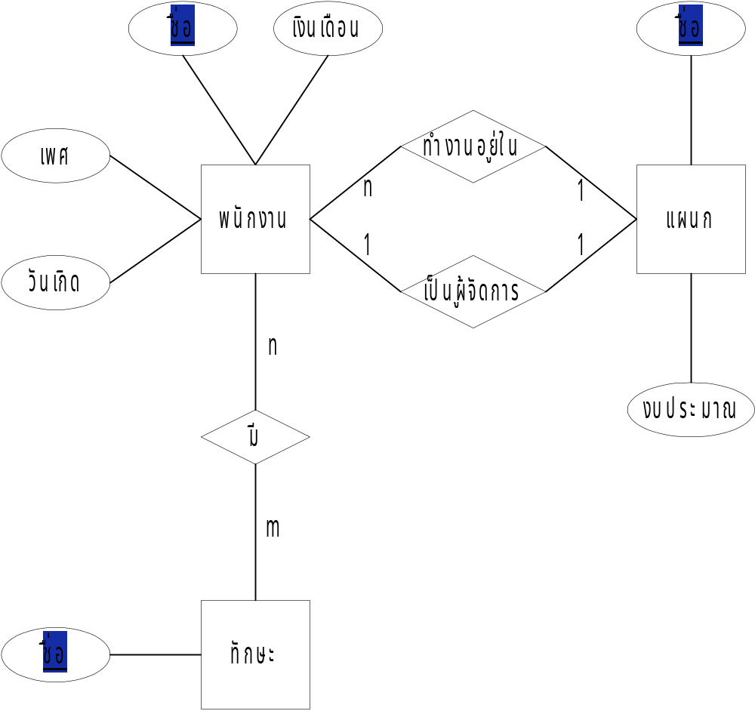
ER Model

Slide 13
SET SCALE AS INTERVAL ‘1’ DAY
CREATE TABLE พนักงาน (
รหัส SURROGATE NOT NULL,
ชื่อ CHARACTER (30) NOT NULL,
PRIMARY KEY (ชื่อ),
เงินเดือน DECIMAL (8,2) ,
เพศ CHARACTER (1) ,
วันเกิด DATE ,
ชื่อแผนก CHARACTER (30)
FOREIGN KEY (ชื่อแผนก) REFERENCES แผนก (ชื่อแผนก)
)
AS VALID STATE
Notes:
อธิบาย set scale กับ as valid state ด้วย

Slide 14
CREATE TABLE ทักษะ (
รหัส SURROGATE NOT NULL,
FOREIGN KEY (รหัส) REFERENCES พนักงาน (รหัส),
ทักษะ CHARACTER (30) NOT NULL
) AS VALID STATE
CREATE TABLE แผนก (
ชื่อแผนก CHARACTER (30) NOT NULL,
PRIMARY KEY (ชื่อแผนก),
งบประมาณ DECIMAL (9,0),
รหัส SURROGATE NOT NULL,
FOREIGN KEY (รหัส) REFERENCES พนักงาน (รหัส)
) AS VALID STATE

Slide 15
Temporal Data Manipulation Language
INSERT INTO พนักงาน
VALUES (NEW, ‘สมชาย’, 20000, ‘ชาย’, DATE ‘7/1/1955’, ‘ของเล่น’) VALID PERIOD ‘[2/1/1982 - 1/31/1987]’
INSERT INTO พนักงาน
SELECT (รหัส, ‘สมชาย’, 40000, ‘ชาย’, DATE ‘7/1/1955’, ‘หนังสือ’)
VALID PERIOD ‘[4/1/1987 - 12/31/9999]’
FROM พนักงาน
WHERE ชื่อ = ‘สมชาย’

Slide 16
INSERT INTO แผนก
SELECT (‘หนังสือ’, 50000, พนักงาน.รหัส)
VALID PERIOD ‘[4/1/1987 - 12/31/9999]’
FROM พนักงาน
WHERE พนักงาน.ชื่อ = ‘สมชาย’
UPDATE พนักงาน
SET ชื่อ TO ‘ชาติชาย’ VALID PERIOD ‘[1/1/1988 - 12/31/9999]’
WHERE รหัส = (SELECT DISTINCT รหัส FROM พนักงาน WHERE ชื่อ = ‘สมชาย’)

Slide 17
ตารางพนักงาน
รหัส | ชื่อ | เงินเดือน | เพศ | วันเกิด | ชื่อแผนก | เวลาเริ่มต้น | เวลาสิ้นสุด
1 | สมชาย | 20000 | ชาย | 7/1/1955 | ของเล่น | 2/1/1982 | 5/31/1982
1 | สมชาย | 30000 | ชาย | 7/1/1955 | ของเล่น | 6/1/1982 | 1/31/1985
1 | สมชาย | 40000 | ชาย | 7/1/1955 | ของเล่น | 2/1/1985 | 1/31/1987
1 | สมชาย | 40000 | ชาย | 7/1/1955 | หนังสือ | 4/1/1987 | 12/31/1987
1 | ชาติชาย | 40000 | ชาย | 7/1/1955 | หนังสือ | 1/1/1988 | 12/31/9999
2 | สมหญิง | 30000 | หญิง | 10/1/1960 | ของเล่น | 1/1/1892 | 7/31/1984
2 | สมหญิง | 40000 | หญิง | 10/1/1960 | ของเล่น | 8/1/1984 | 8/31/1986
2 | สมหญิง | 50000 | หญิง | 10/1/1960 | ของเล่น | 9/1/1986 | 12/31/9999

Slide 18
ตารางทักษะ
รหัส | ทักษะ | เวลาเริ่มต้น | เวลาสิ้นสุด
1 | พิมพ์ดีด | 4/1/1982 | 12/31/9999
1 | จัดเรียงเอกสาร | 1/1/1985 | 12/31/9999
1 | ขับรถ | 1/1/1982 | 5/1/1982
1 | ขับรถ | 6/1/1984 | 5/31/1988
2 | บริหารงาน | 1/1/1982 | 12/31/9999

Slide 19
ตารางแผนก
ชื่อแผนก | งบประมาณ | รหัส | เวลาเริ่มต้น | เวลาสิ้นสุด
ของเล่น | 150000 | 2 | 1/1/1982 | 7/31/1984
ของเล่น | 200000 | 2 | 8/1/1984 | 12/31/1986
ของเล่น | 100000 | 2 | 1/1/1987 | 12/31/9999
หนังสือ | 50000 | 1 | 4/1/1987 | 12/31/9999

Slide 20
การตอบคำถามเชิงเวลาแบ่งเป็น 3 ประเภท คือ
คำตอบเป็นค่าของ Attribute
คำตอบเป็น Valid Time
คำตอบเป็นค่าของ Attribute ที่มี Valid Time อยู่ด้วย

Slide 21
คำตอบเป็นค่าของ Attribute
ชาติชายมีเงินเดือนเท่าไรในวันที่ 14 เดือนพฤษภาคม ปี ค.ศ. 1988
(คำตอบ : 40000)
SELECT SNAPSHOT เงินเดือน
FROM พนักงาน
WHERE ชื่อ = ‘ชาติชาย’
AND VALID(พนักงาน) CONTAINS ‘5/14/1988’

Slide 22
คำตอบเป็น Valid Time
บอกช่วงเวลาที่งบประมาณของแผนกของเล่นมากกว่า100000 บาท
(คำตอบ : [1/1/1982 – 12/31/1986])
SELECT VALID(D)
FROM แผนก
WHERE D.งบประมาณ > 100000
AND D.ชื่อแผนก = ‘ของเล่น’

Slide 23
คำตอบเป็นค่าของ Attribute ที่มี
Valid Time อยู่ด้วย
ต้องการทราบประวัติเงินเดือนของสมชาย
(คำตอบ : (20000 | [2/1/1982 – 5/31/1982])) ,
(30000 | [6/1/1982 - 1/31/1985)) ,
(40000 | [2/1/1985 – 1/31/1987) U [4/1/1987 – 1/1/1990))
SELECT E1.เงินเดือน
FROM พนักงาน AS E1, พนักงาน AS E2
WHERE E2.ชื่อ = ‘สมชาย’ AND E1.รหัส = E2.รหัส
AND VALID(E1) OVERLAPS VALID(E2)

Slide 24
ตัวอย่างการแปลงจากภาษา TSQL2
เป็นภาษา SQL
ต้องการทราบชื่อแผนก, ชื่อผู้จัดการ, วันที่เปลี่ยนแปลง และค่าใหม่ของงบประมาณของทุกๆงบประมาณที่เปลี่ยนแปลงในปี 1984, 1986 และ 1988
SELECT SNAPSHOT D1.ชื่อแผนก, E.ชื่อ, D1.งบประมาณ, BEGIN (D1)
VALID PERIOD ‘[1/1/1984 – 12/31/1984]’ + PERIOD ‘[1/1/1986 – 12/31/1986]’ + PERIOD ‘[1/1/1988 – 12/31/1988]’
FROM พนักงาน (รหัส, ชื่อ) AS E, แผนก (ชื่อแผนก, งบประมาณ, รหัส) PERIOD AS D1
WHERE E.รหัส = D1.รหัส AND D1.งบประมาณ <> (SELECT SNAPSHOT D2.งบประมาณ FROM แผนก (ชื่อแผนก, งบประมาณ) PERIOD AS D2 WHERE D2.ชื่อแผนก = D1.ชื่อแผนก
AND VALID (D1) MEETS VALID (D2))

Slide 25
SELECT D1.ชื่อแผนก, E.ชื่อ, D1.งบประมาณ, D1.เวลาเริ่มต้น
FROM แผนก D1, พนักงาน E
WHERE E.รหัส = D1.รหัส
AND D1.งบประมาณ <> (SELECT D2.งบประมาณ
FROM แผนก D2
WHERE D2.ชื่อแผนก = D1.ชื่อแผนก
AND D1.เวลาเริ่มต้น = D2.เวลาสิ้นสุด)
AND E.เวลาเริ่มต้น <= D1.เวลาสิ้นสุด
AND E.เวลาสิ้นสุด >= D1.เวลาเริ่มต้น
AND D1.เวลาเริ่มต้น <= ‘12/31/1984’
AND D1.เวลาสิ้นสุด >= ‘01/01/1984’
AND E.เวลาเริ่มต้น <= ‘12/31/1984’
AND E.เวลาสิ้นสุด >= ‘01/01/1984’

Slide 26
UNION
…
AND D1.เวลาเริ่มต้น <= ‘12/31/1986’
AND D1.เวลาสิ้นสุด >= ‘01/01/1986’
AND E.เวลาเริ่มต้น <= ‘12/31/1986’
AND E.เวลาสิ้นสุด >= ‘01/01/1986’
UNION
…
AND D1.เวลาเริ่มต้น <= ‘12/31/1988’
AND D1.เวลาสิ้นสุด >= ‘01/01/1988’
AND E.เวลาเริ่มต้น <= ‘12/31/1988’
AND E.เวลาสิ้นสุด >= ‘01/01/1988’

Slide 27
Time Normalization
ตารางจะเป็น Time Normal Form (TNF) ก็ต่อเมื่อเป็น BCNF (Boyce-Codd Normal Form) และไม่มี Temporal Dependency
Temporal Dependency จะเกิดขึ้นเมื่อข้อมูลที่มีการเปลี่ยนแปลงทางเวลาโดยไม่เกี่ยวข้องกัน 2 column ขึ้นไปอยู่รวมกันในตารางเดียวกัน

Slide 28
ตารางพนักงาน
รหัส | ชื่อ | เงินเดือน | เพศ | วันเกิด | ชื่อแผนก | เวลาเริ่มต้น | เวลาสิ้นสุด
1 | สมชาย | 20000 | ชาย | 7/1/1955 | ของเล่น | 2/1/1982 | 5/31/1982
1 | สมชาย | 30000 | ชาย | 7/1/1955 | ของเล่น | 6/1/1982 | 1/31/1985
1 | สมชาย | 40000 | ชาย | 7/1/1955 | ของเล่น | 2/1/1985 | 1/31/1987
1 | สมชาย | 40000 | ชาย | 7/1/1955 | หนังสือ | 4/1/1987 | 12/31/1987
1 | ชาติชาย | 40000 | ชาย | 7/1/1955 | หนังสือ | 1/1/1988 | 12/31/9999
2 | สมหญิง | 30000 | หญิง | 10/1/1960 | ของเล่น | 1/1/1892 | 7/31/1984
2 | สมหญิง | 40000 | หญิง | 10/1/1960 | ของเล่น | 8/1/1984 | 8/31/1986
2 | สมหญิง | 50000 | หญิง | 10/1/1960 | ของเล่น | 9/1/1986 | 12/31/9999

Slide 29
ตารางพนักงาน_ชื่อ
รหัส | ชื่อ | เวลาเริ่มต้น | เวลาสิ้นสุด
1 | สมชาย | 2/1/1982 | 12/31/1987
1 | ชาติชาย | 1/1/1988 | 12/31/9999
2 | สมหญิง | 1/1/1982 | 12/31/9999

Slide 30
ตารางพนักงาน_เงินเดือน
รหัส | เงินเดือน | เวลาเริ่มต้น | เวลาสิ้นสุด
1 | 20000 | 2/1/1982 | 5/31/1982
1 | 30000 | 6/1/1982 | 1/31/1985
1 | 40000 | 2/1/1985 | 1/31/1987
1 | 40000 | 4/1/1987 | 12/31/9999
2 | 30000 | 1/1/1982 | 7/31/1984
2 | 40000 | 8/1/1984 | 8/31/1986
2 | 50000 | 9/1/1986 | 12/31/9999

Slide 31
ตารางพนักงาน_แผนก
รหัส | ชื่อแผนก | เวลาเริ่มต้น | เวลาสิ้นสุด
1 | ของเล่น | 2/1/1982 | 1/31/1987
1 | หนังสือ | 4/1/1987 | 12/31/9999
2 | ของเล่น | 1/1/1982 | 12/31/9999

Slide 32
ตารางพนักงาน_อื่น
รหัส | เพศ | วันเกิด
1 | ชาย | 7/1/1955
2 | หญิง | 10/1/1960

Slide 33
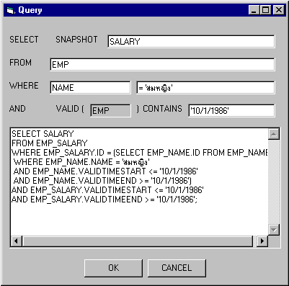
โปรแกรมแปลงภาษา TSQL2 เป็น SQL
ใส่คอลัมน์ที่ต้องการ
ใส่ตารางที่ต้องการ
ใส่เงื่อนไขทางเวลาที่ต้องการ
ใส่เงื่อนไขที่ต้องการ
คำตอบเป็นภาษา SQL

Slide 34



ขั้นตอนการทำงานของโปรแกรม
Key TSQL2 Code
Client
แสดงผลให้ User
ส่ง Column และตารางที่มีการอ้างถึง เพื่อดึงข้อมูลจาก Meta Table
ส่ง SQL Code ไป Execute
User
ข้อมูลจาก Meta Table
รับผลจาก Database Server
Database

